Slide 1
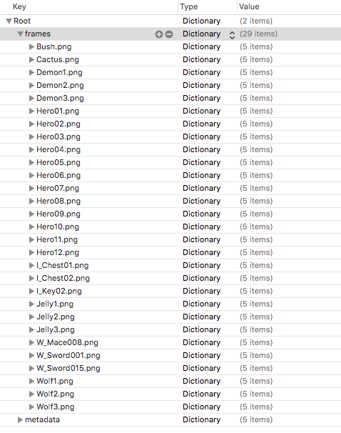
칼은 늑대를 처치할 수 있으며, 메이스는 젤리를 처치할 수 있고, 성검으로 악마를 처치할 수 있습니다.
열쇠로 상자를 열면 클리어입니다. 단 한번에 하나의 아이템만을 가질 수 있습니다.

Slide 2
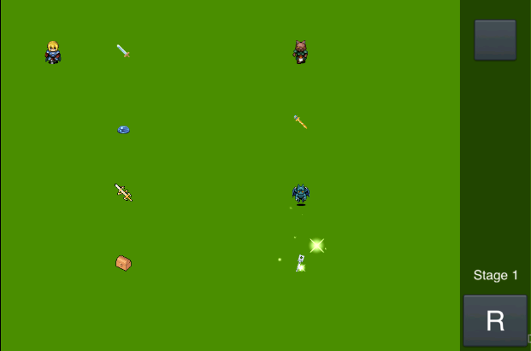

Slide 3
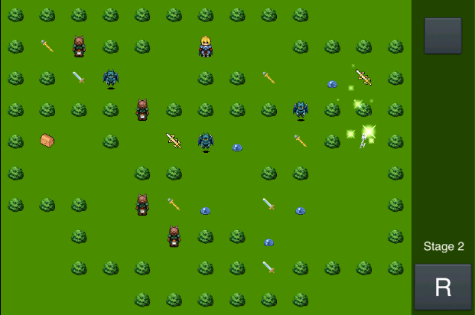

Slide 4
